Slide 1

ROBOMASTER 2025
电控组 培训
2025年2月26日
Notes:
亮亮图文旗舰店
https://liangliangtuwen.tmall.com

Slide 2
CONTENT
01
状态机是什么
02
按键的抖动
03
消抖的方法
状态机按键检测
04
02

Slide 3
01
PART TWO
状态机是什么

Slide 4
状态机是什么
什么是状态
状态是人或事物表现出来的形态。是指现实（或虚拟）事物处于生成、生存、发展、消亡时期或各转化临界点时的形态或事物态势。
状态机是一种编程思路。是现实事物运行规则抽象而成的一个数学模型。
4

Slide 5
状态机是什么
状态机可归纳为4个要素，即现态、条件、动作、次态。这样的归纳，主要是出于对状态机的内在因果关系的考虑。“现态”和“条件”是因，“动作”和“次态”是果。详解如下：
现态：状态机当前状态。
条件：改变当前状态的发生条件。
次态：状态机激活触发条件后跳转到的下一状态。
动作：状态改变产生相应的动作。
5

Slide 6
状态机是什么
简单理解为：将一个事件划分为有限个状态，满足相应的条件，在有限个状态之间跳转；可以使用状态图来描述事件处理过程，这种方式使得程序逻辑思路更加清晰严谨。以按键为例，按键检测的过程可以分为三个状态：
1、按键检测状态
2、按键确认状态
3、按键释放状态
而在这三个状态之间跳转的条件为当前状态下按键的值。
在单片机中实现状态机最常用的语句便是switch case语句。
6

Slide 7
02
按键的抖动
PART ONE

Slide 8
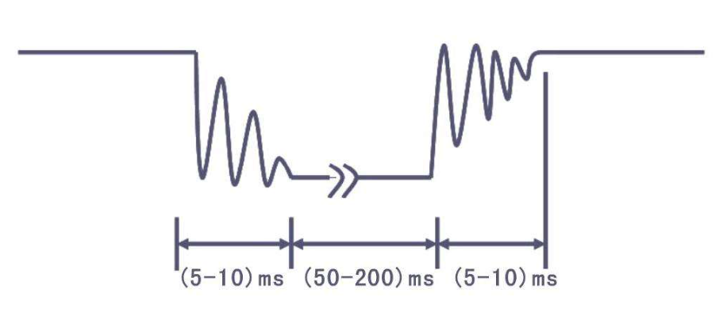
按键的抖动
按键：常见的输入设备，按下导通，松手断开
按键抖动：通常的按键所用开关为机械弹性开关，当机械触点断开、闭合时，由于机械触点的弹性作用，一个按键开关在闭合时不会马上稳定地接通，在断开时也不会一下子断开，因而在闭合及断开的瞬间均伴随有一连串的抖动，按键抖动会引起一次按键被误读多次。
电控组培训
8

Slide 9
03
PART THREE
消抖的方法

Slide 10
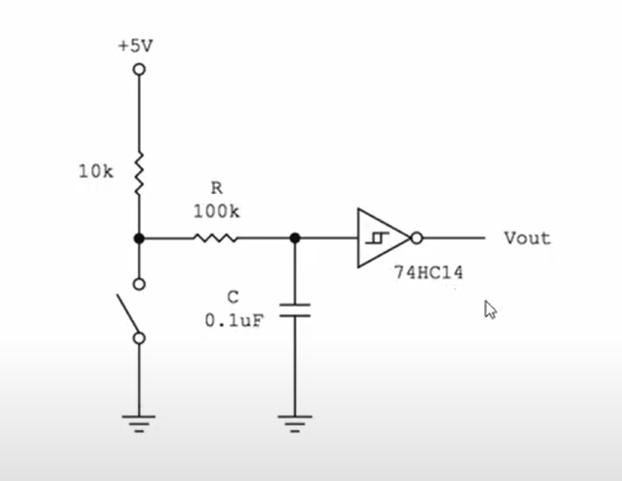
硬件电路消抖
可以从电路设计上消除抖动，常见的有RC滤波电路消抖，一般会加上施密特触发器。硬件消抖的缺点是要增加额外的元器件，如果有多个需要消抖的输入信号，则会增加较大的成本。
9

Slide 11
软件消抖
轮询方式：main函数大循环中加入按键扫描函数key_scan()。
外部中断方式：在单片机中大多数都支持外部中断，但每一个(或几个)IO口占用一个中断向量.
状态机方式
10

Slide 12
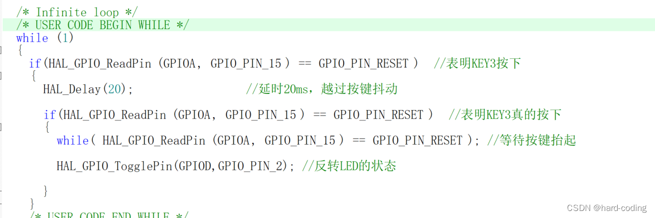
轮询方式
利用延时避免抖动软件方法去抖，即检测出键闭合后执行一个延时程序，5ms～10ms的延时，让前沿抖动消失后再一次检测键的状态，如果仍保持闭合状态电平，则确认为真正有键按下。
按键松开之前程序一直卡在while循环里，按键松开之后才能处理其他的程序
11

Slide 13
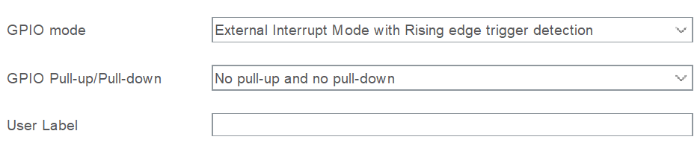
外部中断
EXTI（Extern Interrupt）外部中断
触发源来自外部的中断
用来检测外部GPIO电平变化的中断
触发方式：上升沿/下降沿/双边沿/软件触发
GPIO口：所有GPIO口，但相同的Pin不能同时触发中断
触发响应方式：中断响应/事件响应
12

Slide 14
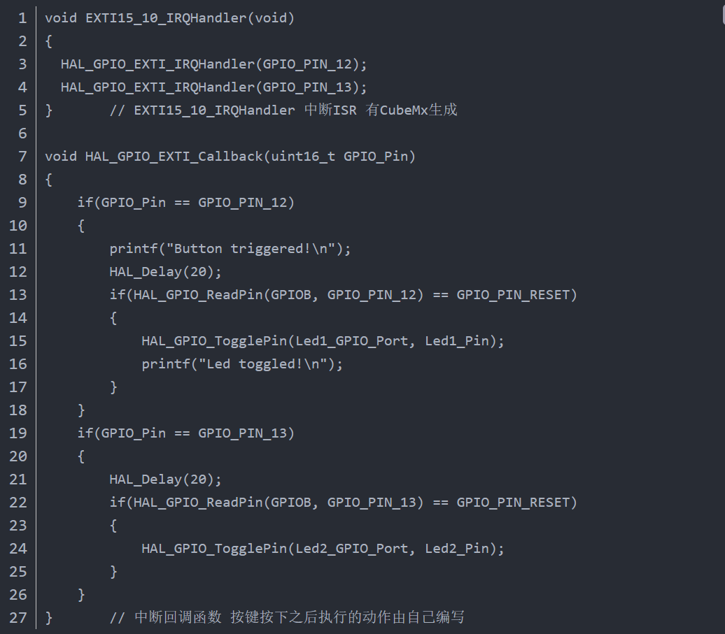
外部中断
13

Slide 15
对比
1.资源占用方面：
​ 轮询方式：在主循环中一直占用CPU的执行。
​ 中断方式：仅仅在时间产生后跳转执行后回调，相对于轮询占用的资源少，但很多按键时需要多个中断向量。
​ 状态机方式：在使用状态机实现按键扫描时，我们仅仅需要一个定时器即可实现任意个按键的扫描，效率不低于中断方式。
2.执行效率方面：
​ 轮询方式：效率极低，反应且不灵敏，有时候要按很多次才有反应。
​ 中断方式：效率较高，反应灵敏，单独的中断方式不支持长按等状态操作，遇到几个IO口占用一个中断向量的情况无法分辨。
​ 状态机方式：效率较高，反应灵敏，支持长按的状态操作。
14

Slide 16
对比
3.按键抖动方面：
​ 轮询方式：需要延时消抖，消抖的同时无法进行其他操作。
​ 中断方式：需要延时消抖，消抖的同时无法进行其他操作。
​ 状态机方式：间接的产生了消抖，为什么这么说呢？这里我们采用一个定时时间为10ms的定时器，每10ms进行一次状态的处理，在上一次处理和下一次处理的10ms中可以跳出定时器中断进行其他操作，也就是消抖的同时在进行其他的操作，大大的提高了运行的效率。
15

Slide 17
04
PART FOUR
按键状态机实现

Slide 18
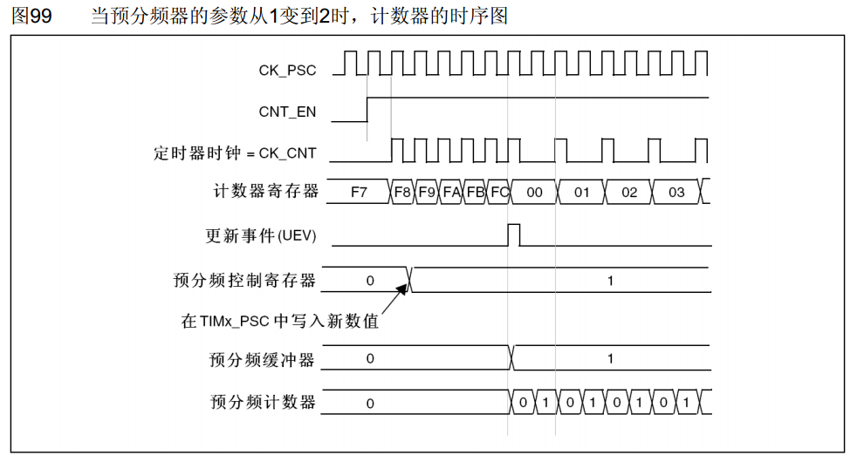
按键状态机实现
Timer（定时器）
定时器可以对输入的时钟进行计数，并在计数值达到设定值时触发中断
17

Slide 19
按键状态机实现
定时器可以理解为一个计数器。
通过可编程预分频器（Prescaler PSC ）
主计数器（Count Period CNT ）构成
自动重装值（Auto Reload Register）
定时器的计数器只能在0到ARR之间变动
向上计数，则从0计数到ARR，然后再开启一轮循环
向下计数，则从ARR计数到0，然后再开启一轮循环
双向计数，则从0计数到ARR-1，然后再从ARR计数到1，然后再开启一轮循环
定时时间 =（Prescaler+1）*（Auto Reload Register+1）
      /定时器时钟频率
18

Slide 20




定时器中断
定时器可以理解为一个计数器。
通过可编程预分频器（Prescaler PSC ）与
主计数器（Count Period CNT ）构成
自动重装值（Auto Reload Register）
定时时间 =（Prescaler+1）*（Auto Reload Register+1）
      /定时器时钟频率
自动重装载寄存器
计数器寄存器
19

Slide 21
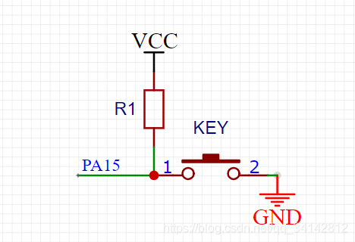
按键状态机实现
以按键为例，按键检测的过程可以分为三个状态：
1、按键检测状态
2、按键确认状态
3、按键释放状态
而在这三个状态之间跳转的条件为当前状态下按键的值。
在单片机中实现状态机最常用的语句便是switch case语句。
20

Slide 22
按键状态机实现
以按键为例，按键检测的过程可以分为三个状态：
1、按键检测状态 0
2、按键确认状态 1
3、按键释放状态 2
而在这三个状态之间跳转的条件为当前状态下按键的值。
在单片机中实现状态机最常用的语句便是switch case语句。
21

Slide 23
按键状态机实现
创建struct keys
key_check 条件：检测按键电平输出
key_juade 现态 次态：按键检测的过程的状态
key_flag
22

Slide 24
ROBOMASTER 2025
THANKS！
Notes:
亮亮图文旗舰店
https://liangliangtuwen.tmall.com

